Slide 1

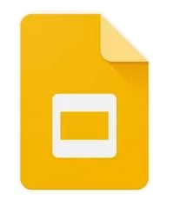

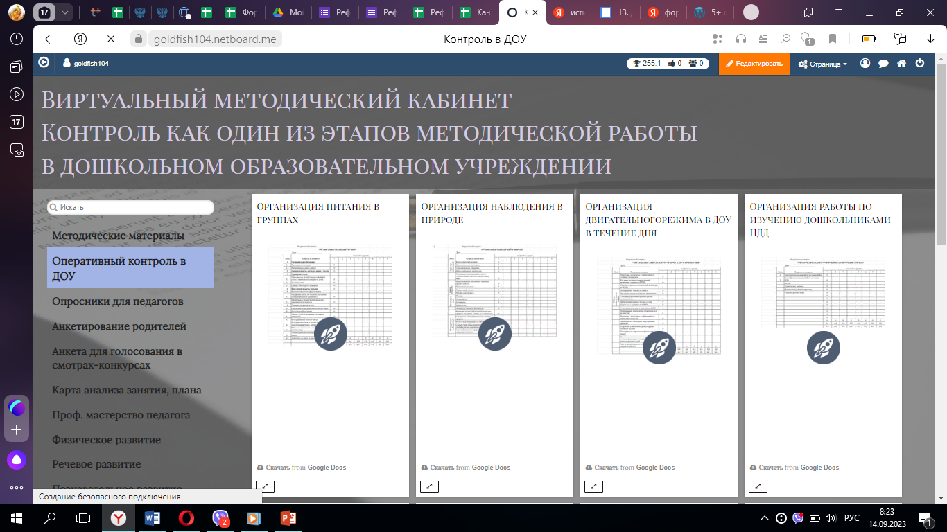
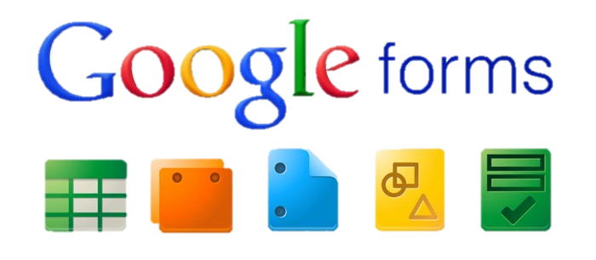
Google Презентации –
это удобный инструмент
для создания
презентаций, редактирования
и совместной работе над ними, который позволяет педагогу (или родителям) и тем, кого он выбирает в качестве соавторов, редактировать файлы в реальном режиме времени не только с компьютеров, но и со смартфонов, планшетов, ноутбуков.
Сервисы Google
Сервис Google Документы позволяет создавать и редактировать текстовые документы.
Этот текстовый редактор имеет ряд преимуществ, таких как совместный доступ, комментирование, возможность вставлять различные элементы и большой выбор дополнений, позволяющих оптимизировать работу и
экономить время.
Google Таблицы, позволяют анализировать и визуализировать данные.
Google Презентации позволяют
наглядно представлять информацию
Google Рисунки – это возможность создавать схемы, диаграммы и другие типы изображений.
Региональный фестиваль
успешных образовательных
практик ДОО
Использование возможностей Google
как средство оптимизации
деятельности старшего воспитателя
ДОО
https://goldfish104.netboard.me/vcs2abvjlx2m/?link=8Vnb2w3X-OksuQoya-eYnsVThh
Подготовила:
Портнова Елена Александровна,
старший воспитатель ВКК
МДОАУ «ЦРР – детский сад № 104» г. Орска
г. Орск, 2023

Slide 2
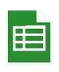
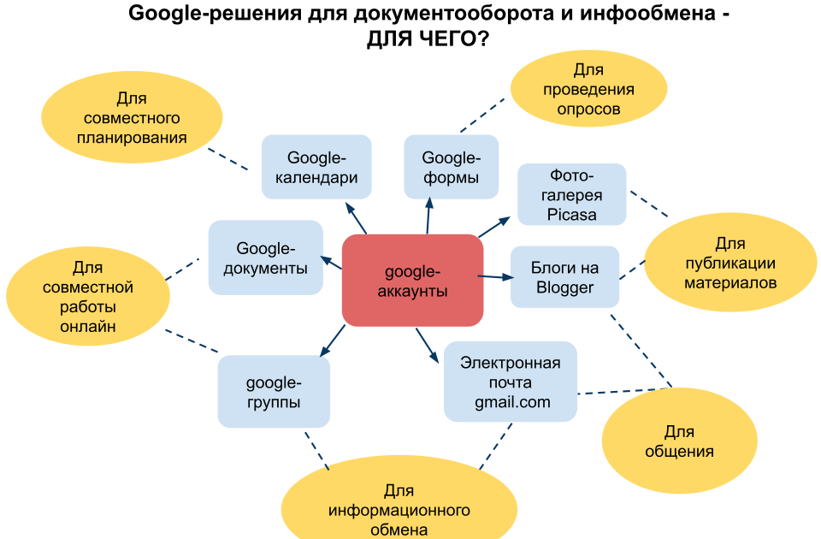

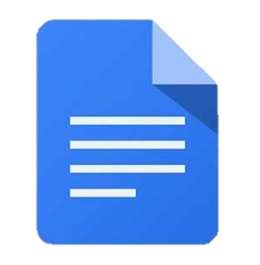

Функциональные возможности данного сервиса достаточно широки:
- возможность публиковать загруженные в «Google Диск» фотографии в Google+;
- совместно редактировать документы, делиться ими, не используя при этом электронную почту;
- дает возможность создавать новые документы, открывать к ним доступ другим пользователям, и таким образом;
- хранилище автоматически помещаются файлы, прикрепленные к входящим и исходящим сообщениям Gmail, и сами электронные письма, а также все фотографии, загруженные в Google.
Google Таблицы - сервис
позволит:
легко создавать,
совместно использовать и изменять таблицы в Интернете;
- общаться в режиме реального времени с другими пользователями, изменяющими таблицу;
- создавать сводные таблицы и диаграммы с целью анализа данных.
В деятельности педагога детского сада применимы различные виды таблиц: табель посещаемости с автоматическим подсчетом количества пропусков, таблица движения детей, график работы, список записи родителями детей на кружки, диагностические карты, карты контроля.
Организация мобильного образования посредством применения сервисов Google имеет ряд преимуществ:
доступ к информации с любого устройства, подключённого к интернету
совместная работа с данными для чтения или редактирования
независимость от операционной системы и программного обеспечения на локальном компьютере
возможность бесплатно использовать различных приложений
оперативность
Google «Формы» — онлайн-инструмент от Google, с
помощью которого можно составлять опросы, проводить голосования, собирать отзывы
и информацию о пользователях.
В формах есть встроенная статистика. Можно получить данные по ответам на каждый вопрос. Если данных много или нужно построить графики, информацию из «Google Форм» можно экспортировать в «Google Таблицы».
Редактор Google Документы предоставляет возможности
для совместного доступа
и работы над документами.
С помощью Google Документы
можно совместно писать
ежедневные планы работы воспитателя, заполнять диагностические карты, разрабатывать образовательные программы и сценарии утренников.

